Slide 1
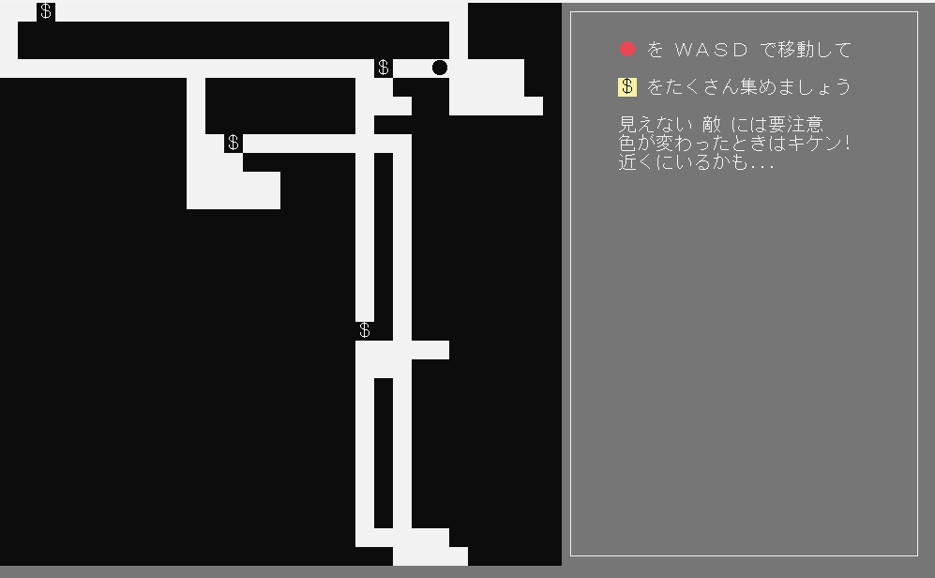
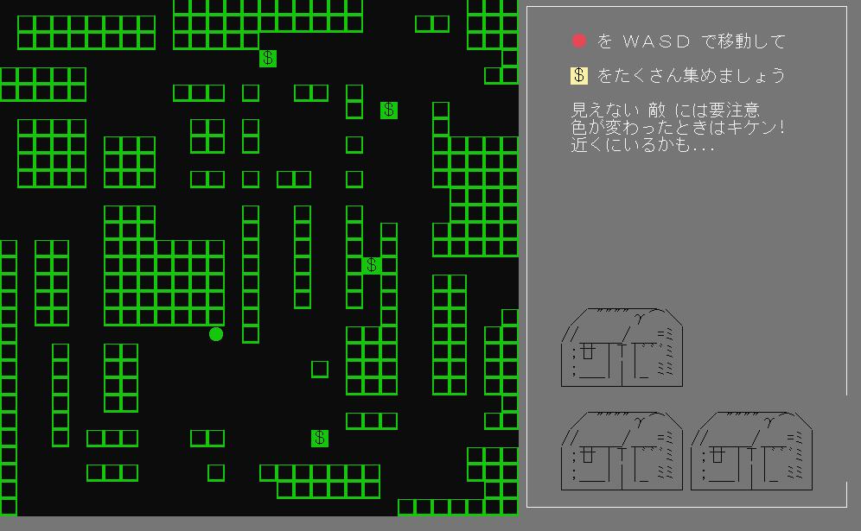
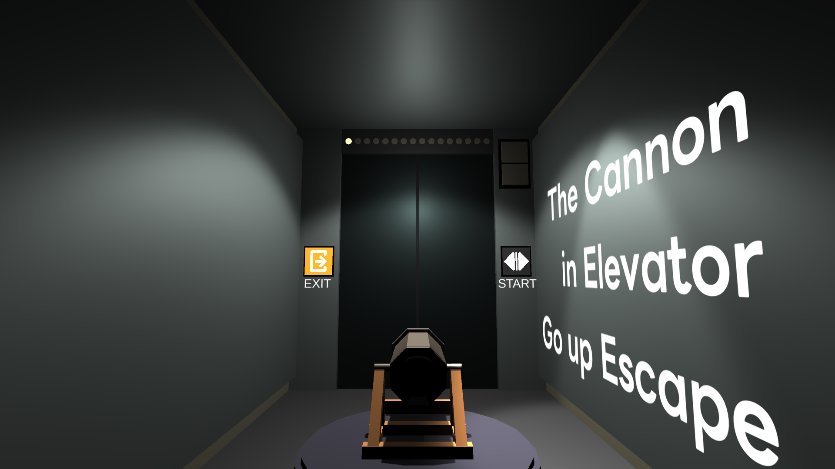
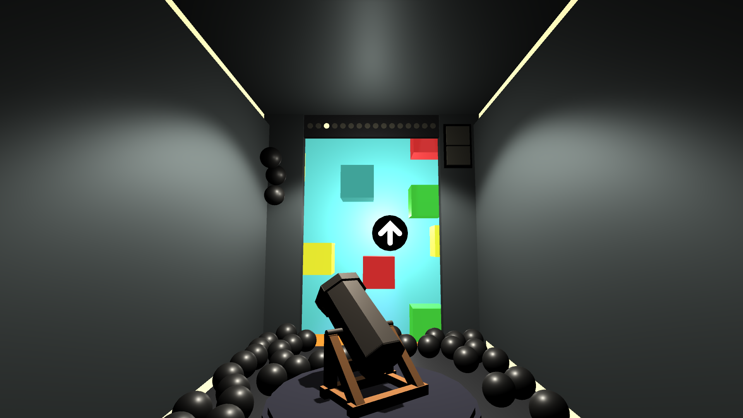
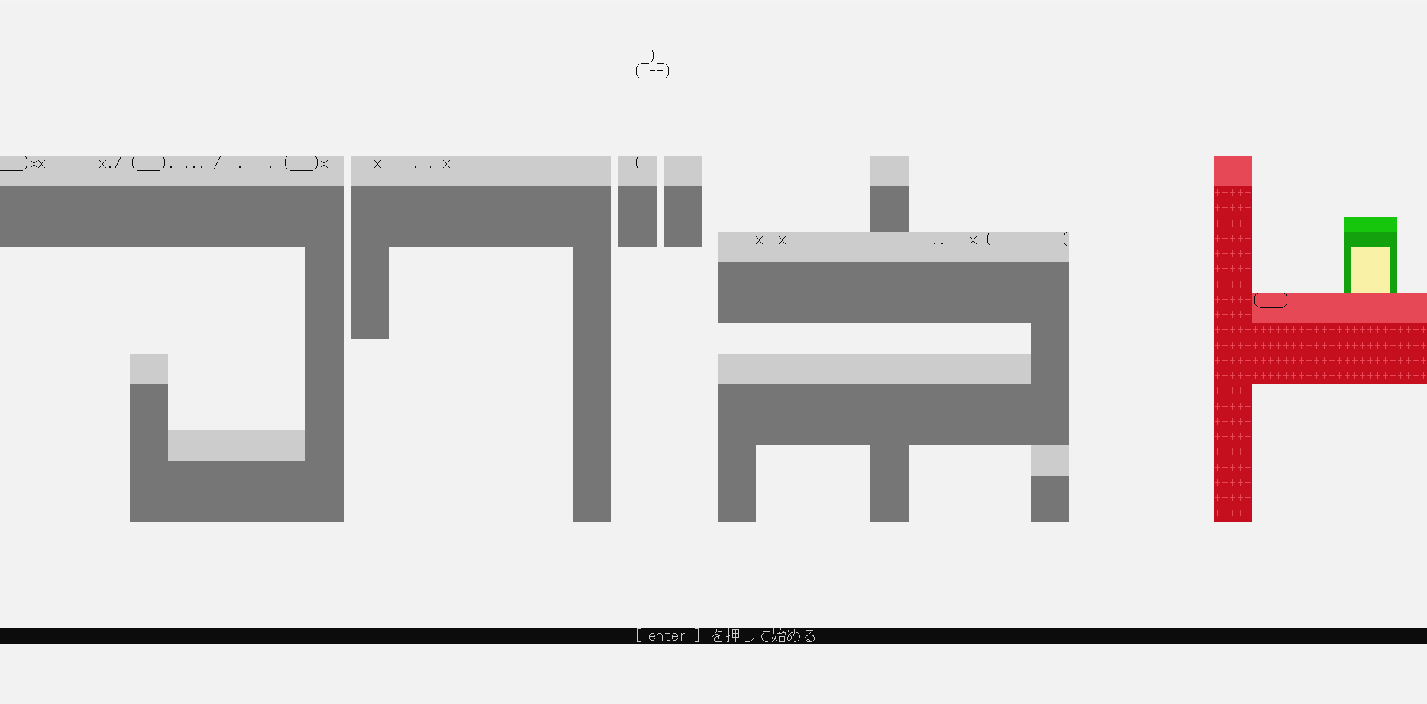
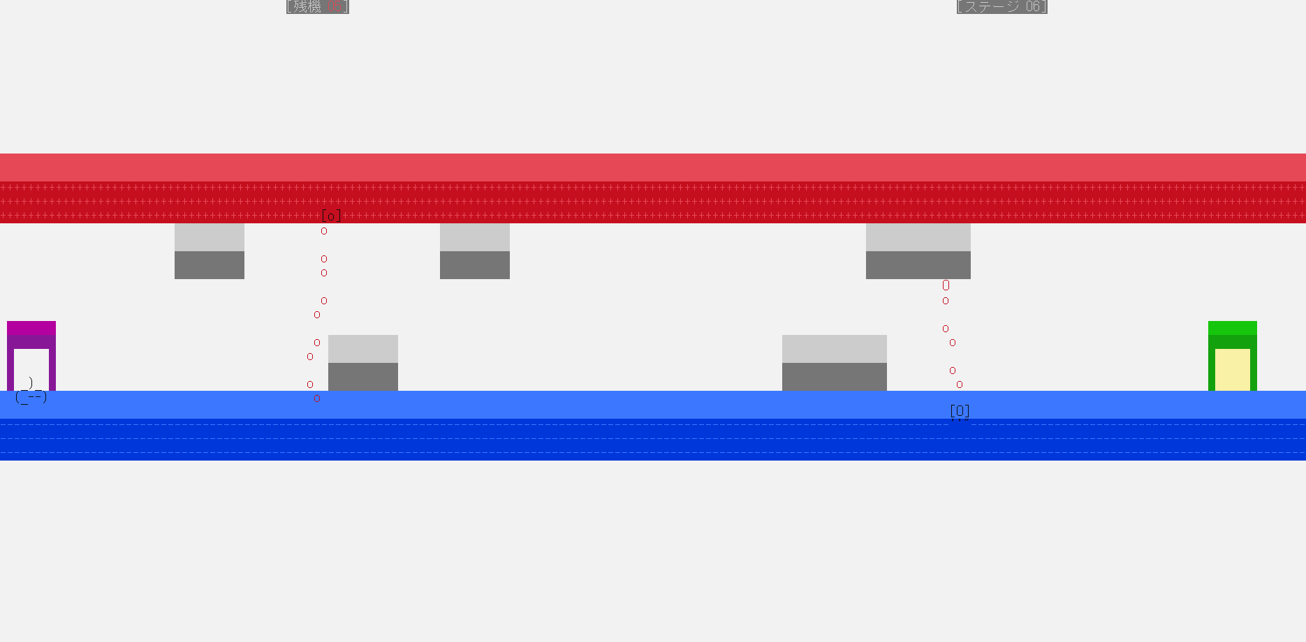
シード値ゲーム プレイ動画
制作人数 : 1人
開発 : テキストベース C言語
入学 : 2ヵ月目
制作期間 : 2週間(アスキーアート作成[1週間] 、プログラム(主に自動生成とグラフィックの変更)[1週間])
見えない敵につかまらないようにお宝を集めるゲームです。
シード値について授業で習い、課題として作成しました。 リピート性と他の人と被るものは制作したくなかったため、自動生成にしました。自動生成にはシード値を使っており、キーワードを入力することでそのキーワード固有のステージが生成されます。クラスの一人がとんでもないスコアを出してくれたのがうれしかったです。
The Cannon in Elevator Go up Escape
プレイ動画
制作人数 : 1人
開発 : Unity(2019.4.12f1) C#
入学 : 2ヵ月目
学内コンテスト : 技術力賞
制作期間 : 2ヵ月(グラフィック関係の作成や調整[1週間]、プログラム作成[1週間]、残りはブラッシュアップを行いました)
大砲を操作しエレベーターのボタンを撃つゲームです。 学内コンテストの提出物として制作しました。プレイヤーの移動を実装するほどの時間はないけど、移動してる感を出すにはどうすればいいか考えエレベーターに乗せることにしました。UIはゲームのデザインを損ねないようにランプやボタンで表現しました。全16ステージ。
マグネト プレイ動画
制作人数 : 1人
開発 : テキストベース C言語
入学 : 5ヵ月目
学内コンテスト : 銀賞
制作期間 : 2ヵ月(デザイン作成[2週間]、プログラム(主にプレイヤーの基本動作やギミックの挙動[1ヵ月半]、効果音作成[3日]))
学内のイベントの出展作品として、C言語を使い作成しました。学校から配布されたライブラリを使用し作成しました。コントローラーにも対応しています。誰でもある程度はクリアできるかつ、ギミックをこう使うのかと思わせるようなレベルデザインを意識して制作しました。プレイヤーに起きたことがわかりやすくするために、プレイヤーの残骸を残したり、クリア時には紙吹雪が舞うようにしました。全15ステージ。

Slide 2
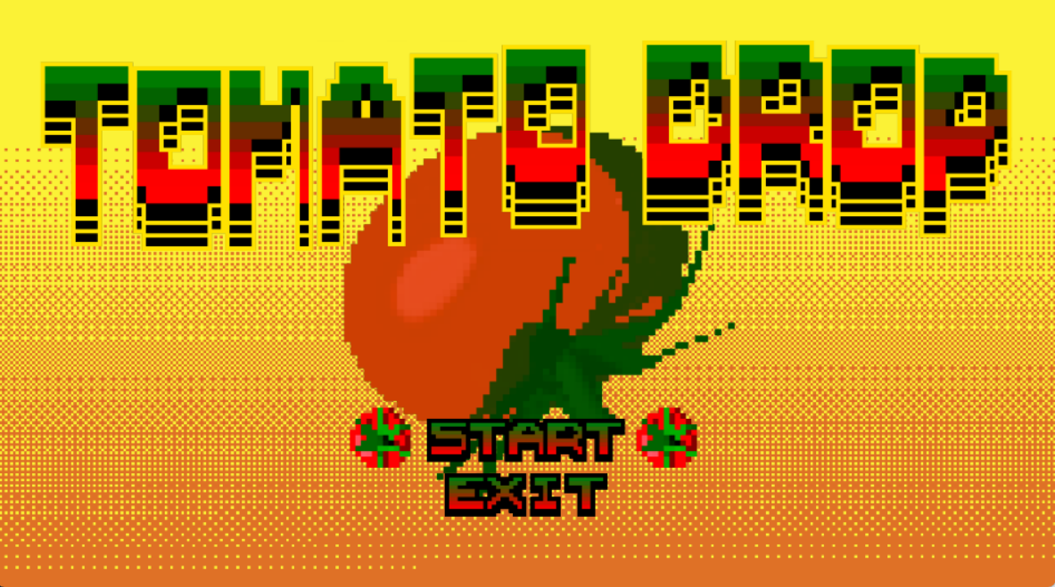
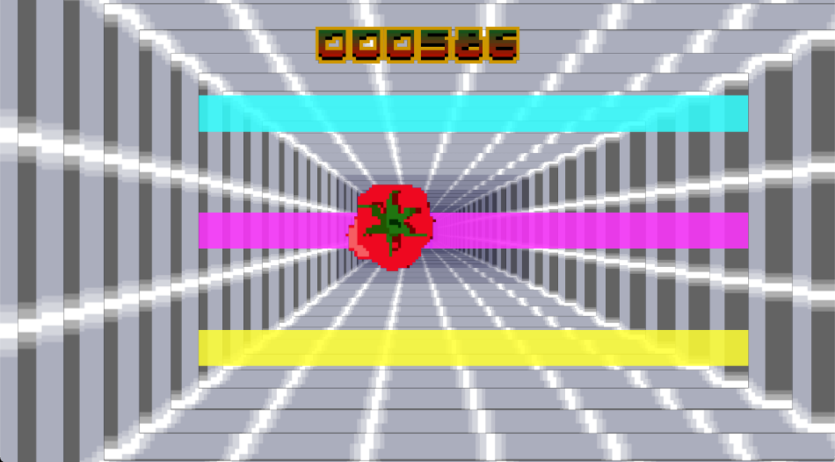
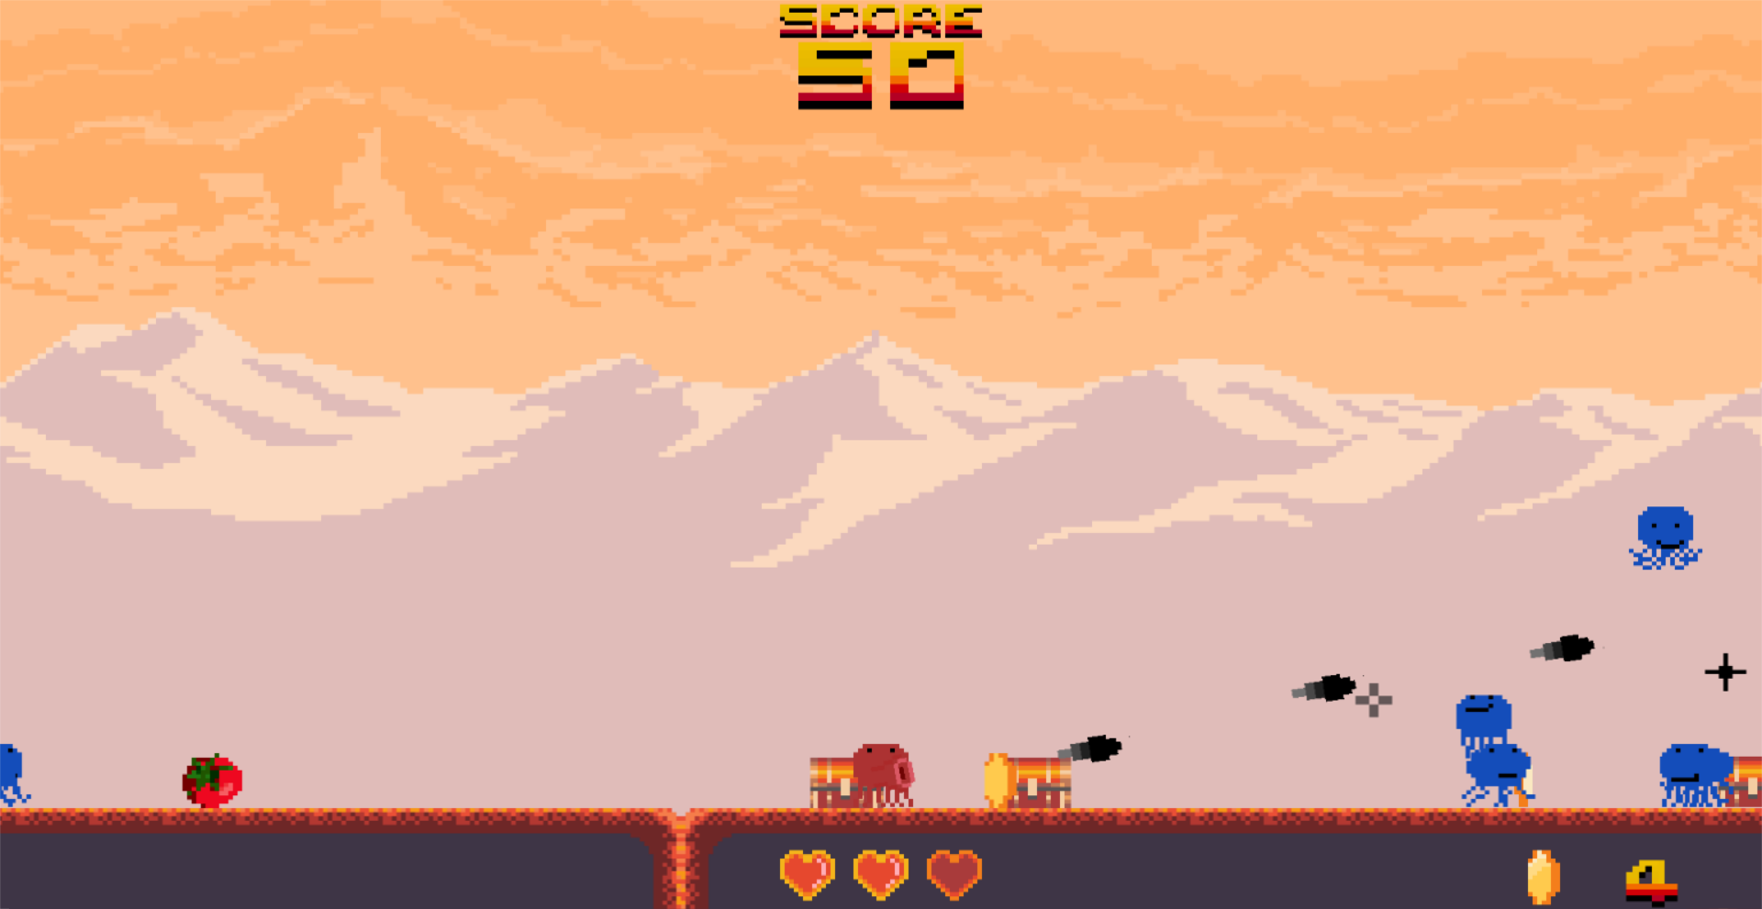
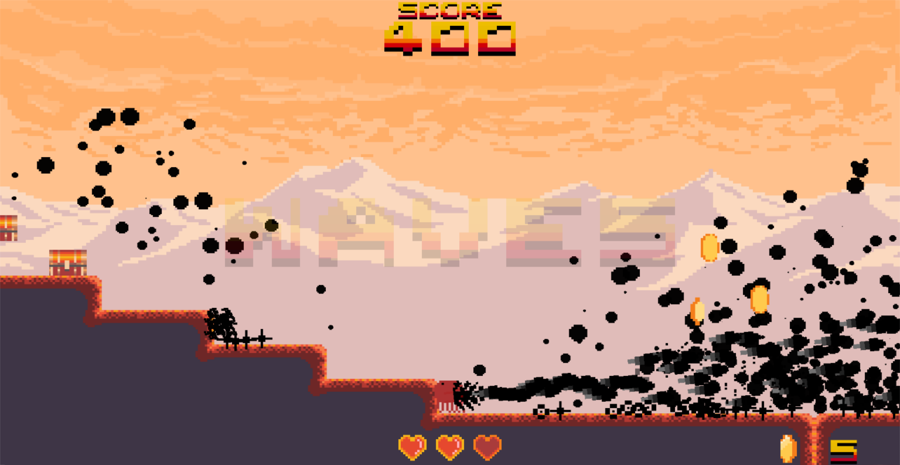
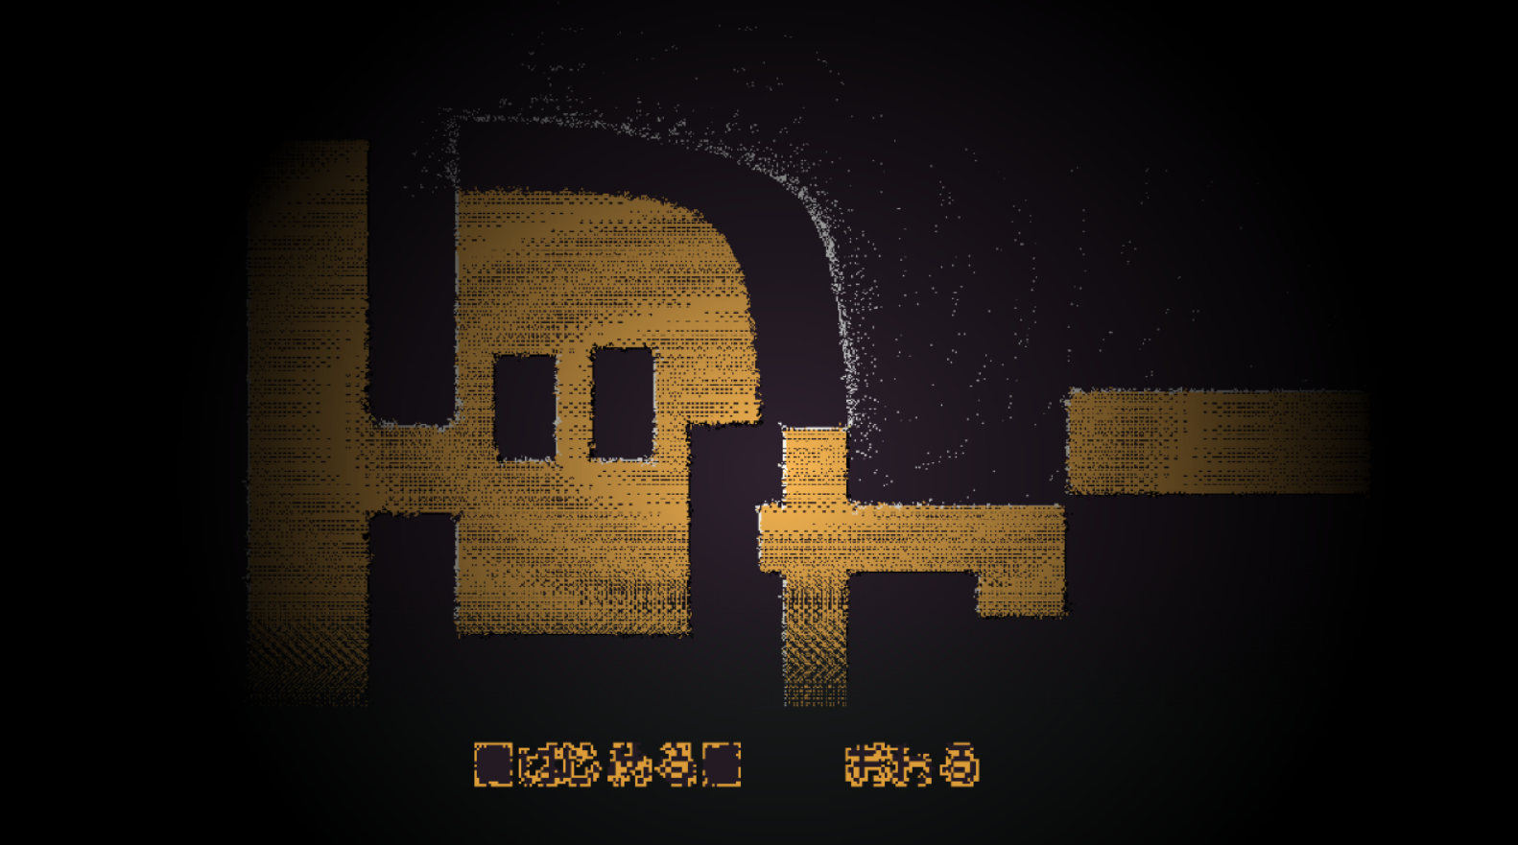
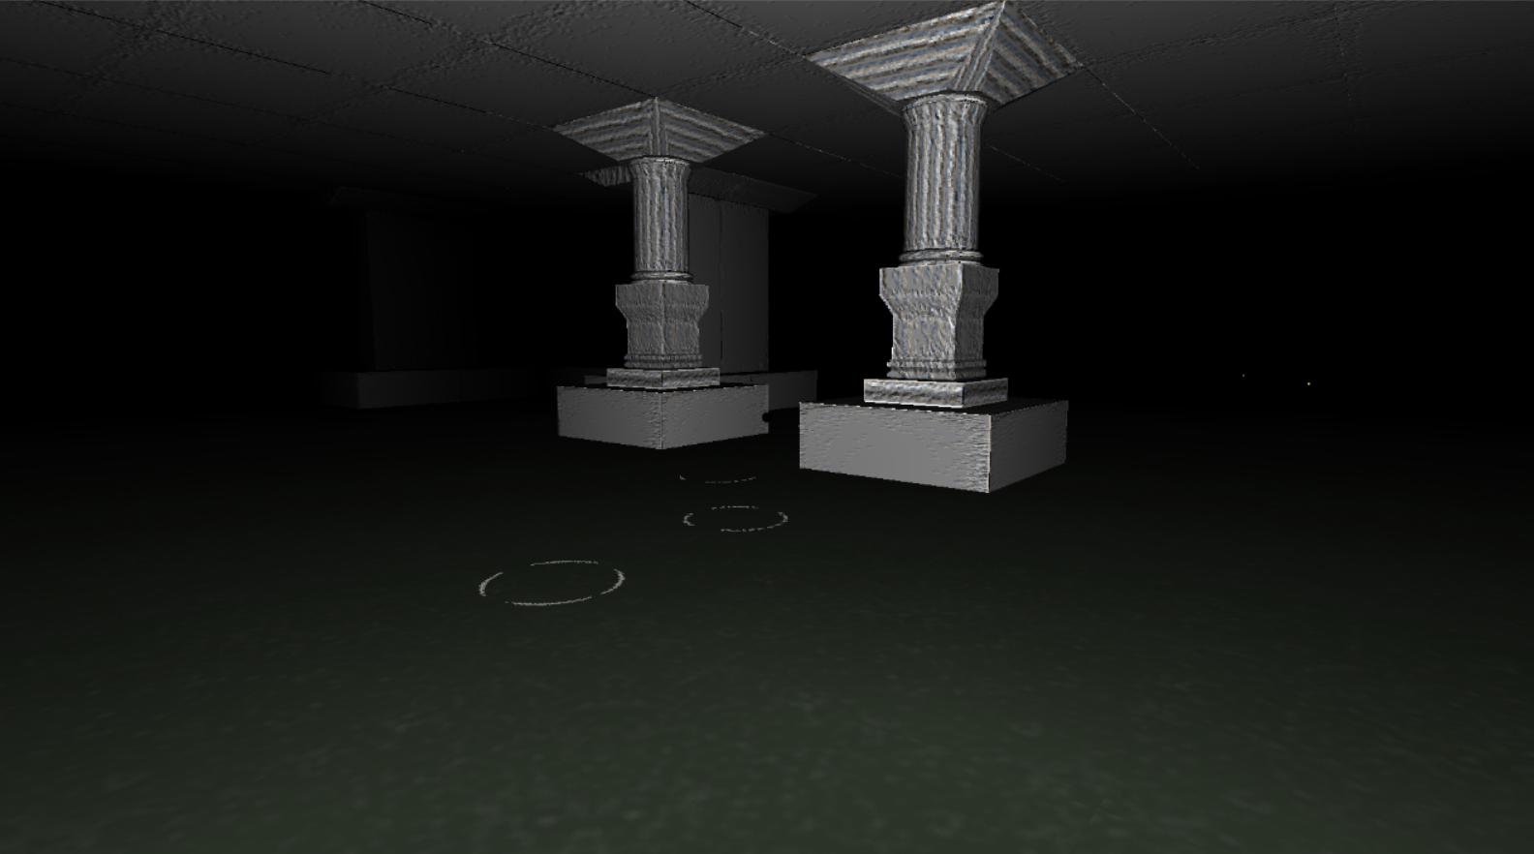
TOMATO DROP プレイ動画
制作人数 : 1人
開発 : DirectX11・OpenGL※ C言語
入学 : 10ヵ月目
学内コンテスト : 金賞
制作期間 : 2ヵ月(着想[1週間]、グラフィック[2週間]、ステージ作成[1週間]、移植[1週間]、プログラム(主に疑似3D)
[1ヵ月]) ※Switchへの移植時にOpenGLを使用
トマトを操作し障害物を避けひたすら落ちるゲームです。トマトのグラフィックはMayaで作成したものをドットに変換して作りました。他の人がやらないであろうと思い疑似3Dに挑戦してみました。とにかく、立体的に落ちてることが伝わるように制作しました。壁出現パターン全27種類。
タコショット プレイ動画
制作人数 : 1人
開発 : DirectX11 C言語
入学 : 10ヵ月目
制作期間 : 1ヵ月(プログラム(主にプレイヤー基本動作やカメラ移動、ループするステージの実装)[1ヵ月])
Game Makerでチュートリアル動画を見ながら作成したゲームをDirectXで再現しました。前に作成した時よりアイテムやUI敵を追加しました。グラフィックはどれも自前で用意していますが、このゲームは特に統一感のある仕上がりになったと思います。プログラムに関しては新しいゲームを作成する際、応用できるように意識して制作しました。ステージのループ処理が難しかったです。
トッシャー プレイ動画
制作人数 : 1人
開発 : DirectX11 C++
入学 : 1年4ヵ月目
制作期間 : 3ヵ月(グラフィック[3週間]、C++化(1ヵ月)、プログラム(主にプレイヤー基本動作、敵の実装)[2ヵ月])
暗闇をさまよい見えない敵に気を付けながらコインを集めるゲームです。グラフィックを用意する時間がないと考え、一人称視点にし敵を透明な設定にすることにしました。画面が暗めなのもグラフィックの粗を隠したいがためでしたが、あまり評判は良くなかったです。3Dのゲームでは今までより計算が複雑になり苦戦しました。デザインパターンを意識してプログラムを書くのも難しかったです。学ぶことはまだまだ沢山あると感じました。

Slide 3
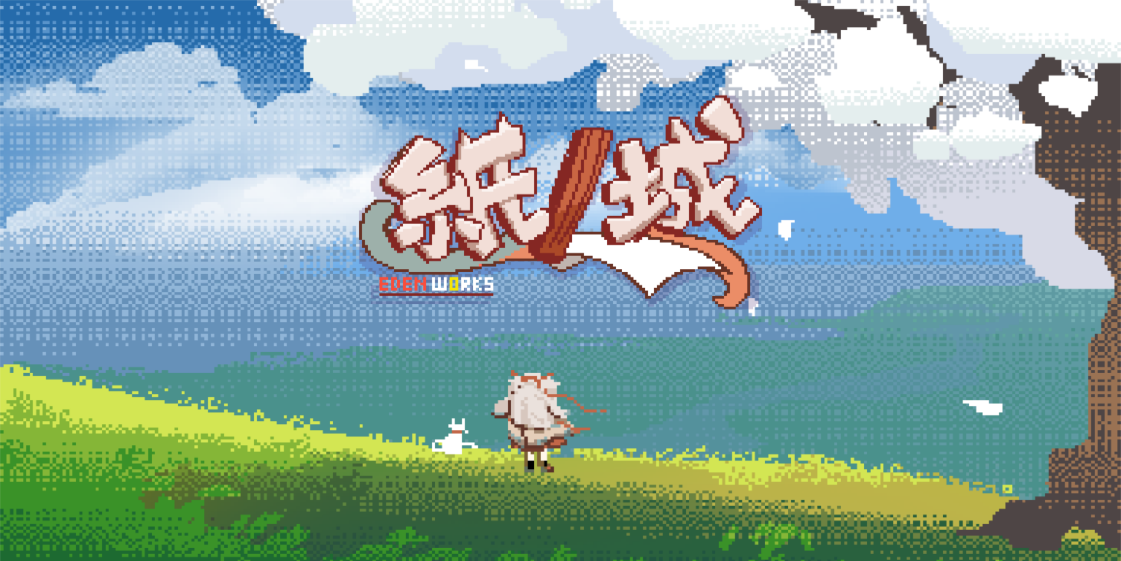
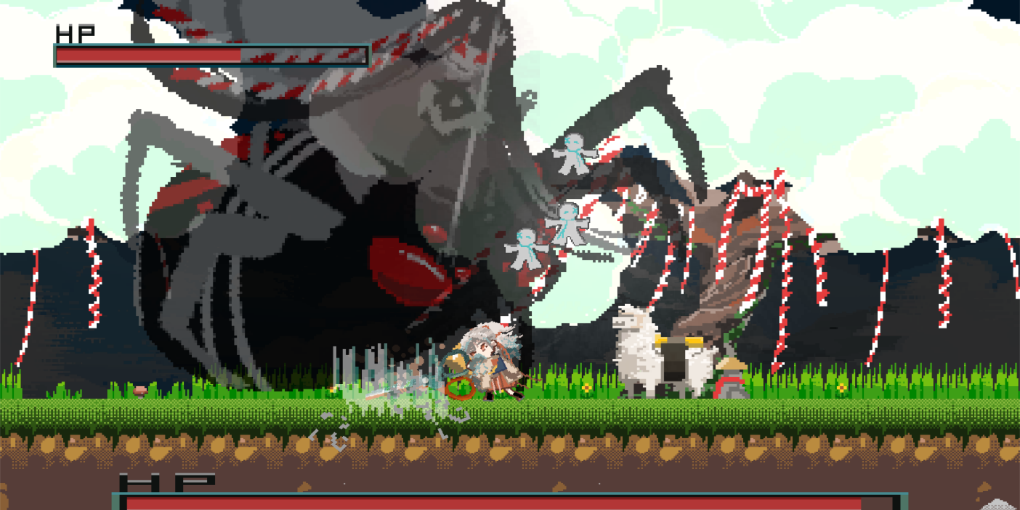
紙の城 プレイ動画
制作人数 : プログラマー3人、デザイナー2人
開発 : DirectX11 C++
入学 : 1年4ヵ月目
学内コンテスト : ビジュアル賞
制作期間 : 3ヵ月(アイディア出し[1ヵ月]、プログラム(主にステージギミック、プレイヤーのアクション、ステージ生成)[2ヵ月]、グラフィックの調整[1週間])
以前制作した『タコショット』を土台に作り始めたのですが、当初実装しようとしていた項目が多すぎて、思っていた以上に時間がかかってしまい、実装予定の要素を削りなんとか完成させることができました。プレイした後ここが特によかったと思われるような部分を作りたく、アクションに力を入れて爽快感が出るようにしました。チームの中でも企画や意見出しなど多岐にわたり貢献できたと思います。

